Slide 1
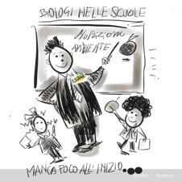
10 modi per usare un paio di scarpe da ginnastica
Obiettivi:
Stimolare nel bambino l’educazione al movimento attraverso l’analisi dell’attività fisica non programmata (scale, passi, giochi di movimento) e programmata (sport, tempo libero).

Slide 2
DI COSA PARLEREMO OGGI
1) PERCHE’ TIGRO SI ERA APPESANTITO?
Negli alimenti c’è energia
L’energia può essere immagazzinata
Cosa c’entrano le scarpe da ginnastica?
2) LE CHIAVI DELLA SALUTE
Come possiamo classificare l’attività fisica?
Fai abbastanza attività fisica?
Come è il tuo bilancio energetico?
3) METTIAMOCI FINALMENTE LE SCARPE DA GINNASTICA
10 e più modi per usarle
Tutti i benefici per la salute
Anche l’ambiente se ne avvantaggia

Slide 3
VI RICORDATE ?
Gli esseri viventi hanno bisogno di energia, e questa è contenuta nei cibi

Slide 4
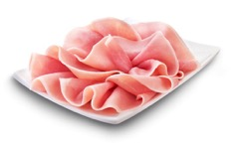
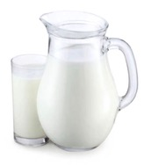
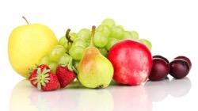
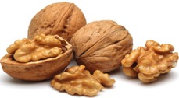
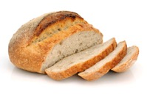
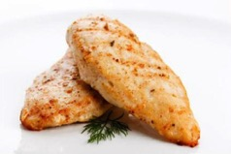
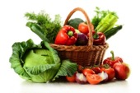
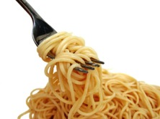
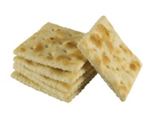
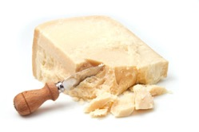
Le calorie sono le unità con cui noi misuriamo questa energia.
Prova a mettere in ordine questi cibi, dal più al meno energetico (calorico):
A
B
E
C
D
G
F
L
I
H

Slide 5
ecco fatto!
L
I
H
D
375 kcal
360 kcal
660 kcal
450 kcal
G
E
A
215 kcal
110 kcal
270 kcal
B
F
C
20 kcal
50 kcal
45 kcal
per 100g di prodotto

Slide 6
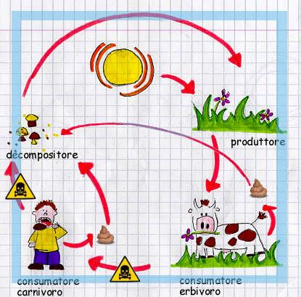
L’uomo, mangiando, introduce l’energia necessaria per tutte le sue funzioni

Slide 7
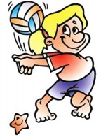
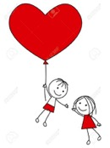
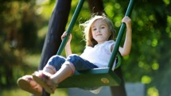
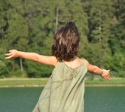
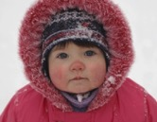
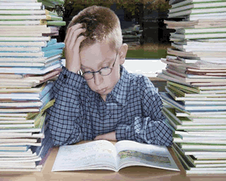
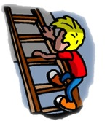
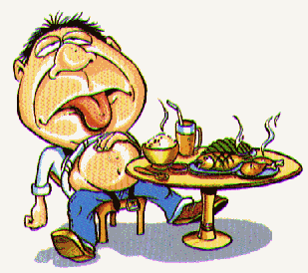
cioè per…
indicalo tu!
fare sport?
far battere il cuore?
giocare?
respirare?
mantenere la temperatura del corpo?
studiare?
fare le scale?
digerire?

Slide 8
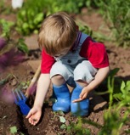
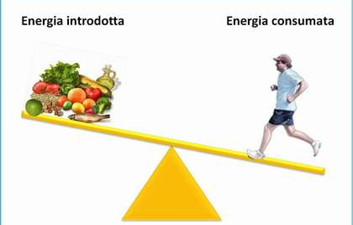
Tutte le attività precedenti fanno spendere energia, ma sono le attività che comportano del movimento quelle che ce ne fanno consumare di più. Ad esempio:
giocare
aiutare nei lavori di casa
fare le scale
fare sport

Slide 9
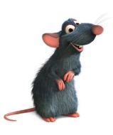
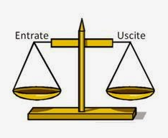
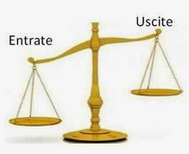
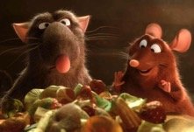
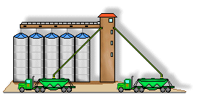
Fin quando l’introduzione di energia e il suo consumo sono in pareggio, va tutto bene
Se invece introduciamo più energia di quanta ne consumiamo, l’organismo crea delle scorte
E queste scorte si chiamano...

Slide 10
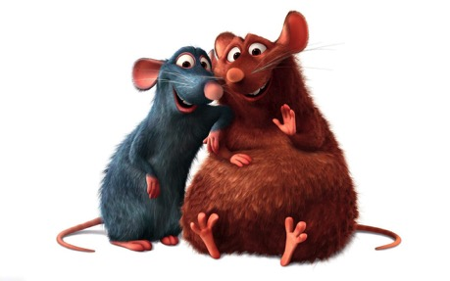
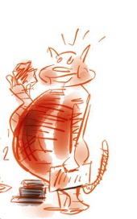
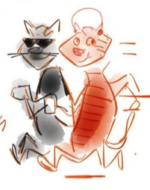
GRASSO !
Vi ricordate la storia di Tigro? E di come si sentiva meglio dopo aver cambiato le sue abitudini?
Pallone, corsa, passeggiate all’aperto
Merende genuine mangiate assieme
Racconti e confidenze
Tigro ora si sentiva leggero, si sentiva bene
Io Tigro nato pigro? Proprio no!

Slide 11
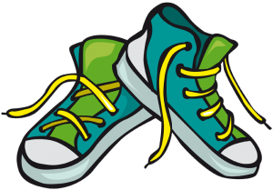
mangiare il giusto e fare movimento
Attività fisica programmata
esercizio fisico: movimenti ripetitivi programmati e strutturati, specificamente destinati al miglioramento della forma fisica e della salute
sport: attività fisica che comporta situazioni di competizione strutturate e sottoposte a regole
Attività fisica non programmata
le attività quotidiane: tutti i movimenti del corpo comprese le faccende domestiche, la spesa, il lavoro, etc...
sono le chiavi della nostra salute !

Slide 12
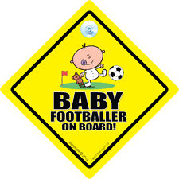
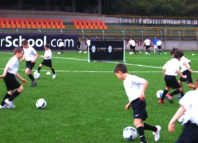
Attenzione all’alibi del bambino che fa sport...
due / tre volte a settimana !!!

Slide 13
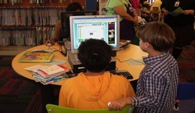
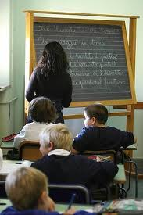
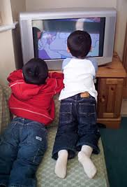
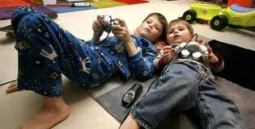
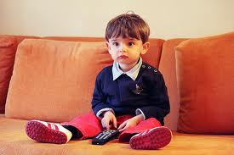
E gli altri giorni ???
MARTEDI’
MERCOLEDI’
LUNEDI’
VENERDI’
SABATO
GIOVEDI’
DOMENICA

Slide 14
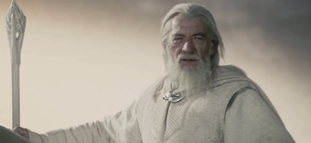
dice il Saggio…
Bambini e ragazzi, da 5 a 17 anni, dovrebbero fare almeno 60 minuti al giorno di attività moderata o vigorosa, includendo almeno 3 volte alla settimana esercizi per la forza che possono consistere in giochi di movimento o attività sportive.

Slide 15
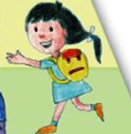
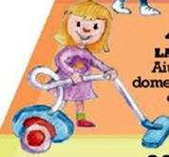
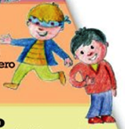
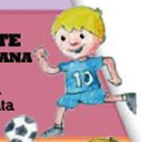
E tu, quante volte a settimana (o quante ore al giorno)…
vai a scuola a piedi o in bici?
aiuti nelle faccende di casa?
giochi con il computer o i videogiochi?
fai una gita in campagna o in montagna
giochi all’aperto con gli amici?
fai sport?

Slide 16
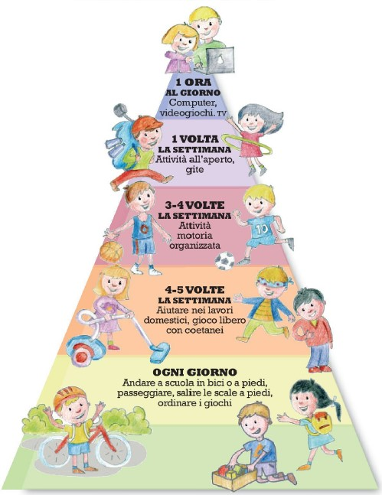
Confronta le tue risposte
con la frequenza ideale:

Slide 17
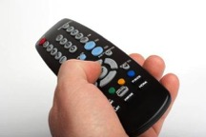
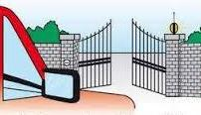
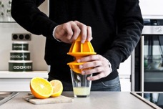
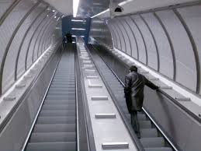
E attento alla pigrizia!!!
- uso delle macchina per spostamenti irrisori - biciclette elettriche - spremiagrumi elettrico - spazzolino elettrico - alzacristalli elettrico - telecomando - scale mobile e ascensori - spesa online
... e tante altre occasioni di non movimento determinano una riduzione giornaliera del consumo di energia

Slide 18
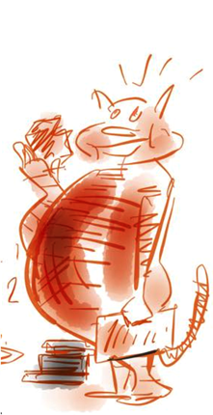
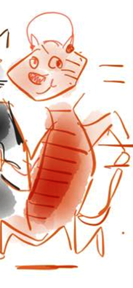
Il tuo bilancio di energia è in equilibrio?
A quale Tigro assomigli di più?

Slide 19
10 modi per usare un paio di scarpe da ginnastica

Slide 21
e altri modi di fare movimento senza usarle…
Ne conosci ancora altri? (con le scarpe o senza)

Slide 22
Fare movimento è un guadagno di salute !
MINORE RISCHIO DI OBESITÀ
MINORE RISCHIO DI MALATTIE CARDIACHE E RESPIRATORIE
MINORE RISCHIO DI DIABETE
OSSA E MUSCOLI PIU’ FORTI
Meno stress, meno ansia, meno depressione
INTESTINO PIU’ REGOLARE
Sonno migliore
Prevenzione dei comportamenti a rischio

Slide 23
Ed è bello fare movimento
INSIEME AGLI ALTRI

Slide 24
Conosci qualcuno di questi giochi?
Ci giochi?
Perché non ci giochi?
Ti piacerebbe giocarci?
Giochiamo?

Slide 25
Camminare
il modo più semplice per fare movimento
a tutte le età !

Slide 26
Jjj

Slide 27
E poi,
camminare e, in generale, fare movimento, oltre a far bene alla salute, ci consentono di risparmiare energia e di inquinare di meno !

Slide 28
mangiare il giusto
lentamente
in buona compagnia
assaporando il cibo
fare movimento
regolarmente
all’aria aperta, quando possibile
aiutando nelle faccende domestiche
rispettare l’ambiente
Questo si chiama:
STILE DI VITA !

Slide 29
Come è il tuo STILE DI VITA ?

Slide 30
Cosa ho imparato oggi?
Che l’energia presente nei cibi viene dal sole e si misura in kcal
Che spendiamo energia per muoverci e per le funzioni vitali
Che se non spendiamo l’energia introdotta, si produce grasso
Che mangiare bene e fare movimento sono le chiavi della salute
Che, per stare in salute, l’attività fisica deve essere quotidiana
Che puoi scegliere tra tanti modi per fare movimento, con o senza scarpe da ginnastica
Che è bello fare movimento giocando con gli altri
Che camminare di più può essere un’ottima idea
Che l’attività fisica di ognuno di noi aiuta anche l’ambiente
Che infine, ciò che più conta, è lo STILE DI VITA !

